Slide 1
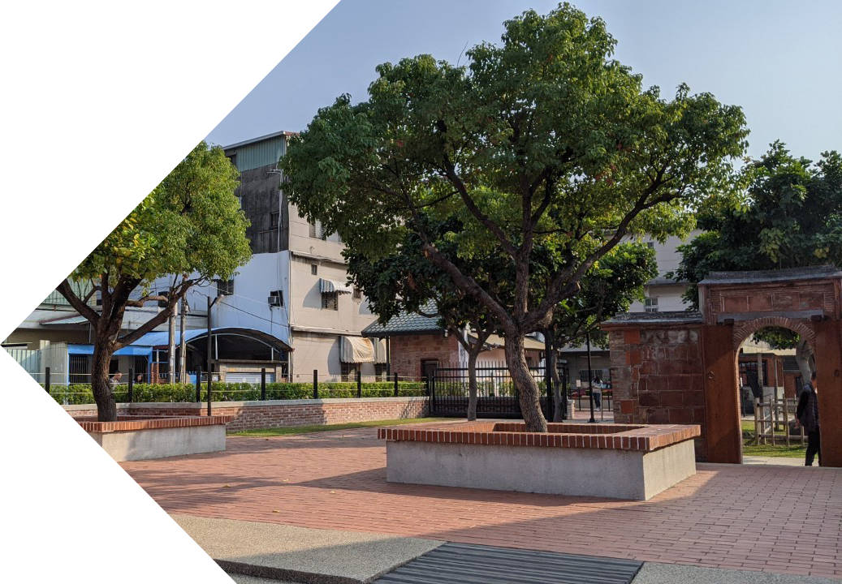


導覽系統
以鳳山為例
第11組
C108118105 許志成
C108118139 黃柏瑄
C108118147 鄭育銓

Slide 2
目錄
01. App大綱
08. 使用案例說明
02. 甘特圖
09. 系統環境圖、圖0
03. PERT圖
10. UML
04. 需求工程
11. 循序圖、活動圖
05. 功能分解圖
12. 分鏡板
06. 需求分析
13. 實體關係圖
07. 使用案例圖
14. 示範影片

Slide 3
01
App大綱

Slide 4

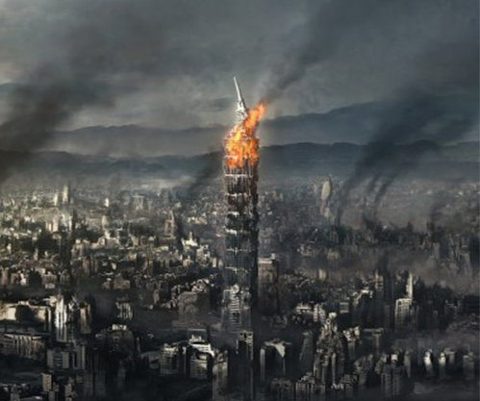
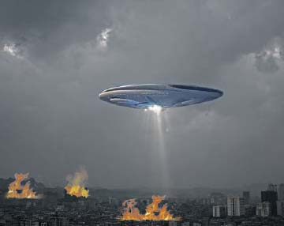
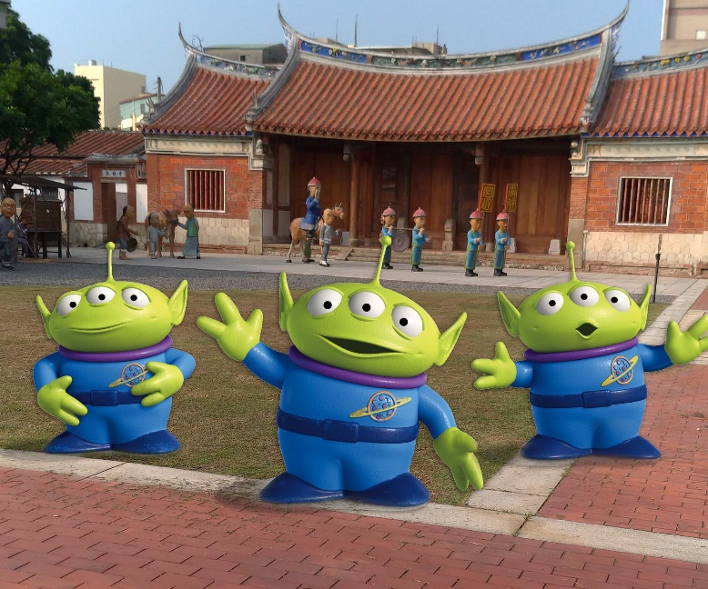
App大綱
藉由互動程式激發使用者進行探索，並以有趣的故事背景以及輕鬆的闖關方式，讓使用者花最少的時間熟悉APP的運作，就能達到地方導覽的目的。
故事的背景發生在不久的將來，因爲人類對環境的破壞，地球逐漸走向滅亡。而玩家要扮演負責維持全宇宙運行的外星人刑警，你要在鳳山新城裡藉由解讀石碑上的古文獲得情報，並完成任務來取得藏在新城裡的寶物-復原槍,並拯救地球。

Slide 5
02
甘特圖

Slide 6

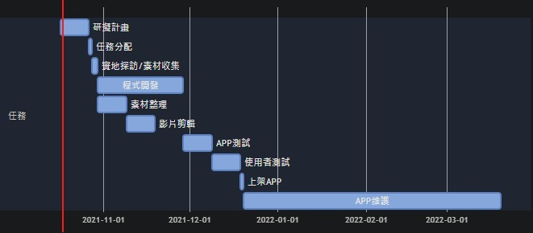
甘特圖

Slide 7
03
PERT圖

Slide 8
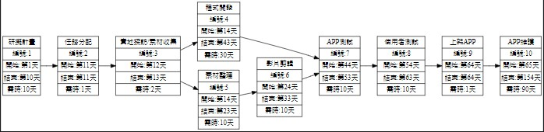
PERT圖
關鍵路徑:1➞2➞3➞4➞7➞8➞9➞10

Slide 9
04
需求工程

Slide 10
需求工程
功能性及非功能性需求
功能性需求：
1.自動存檔：設定存檔點，讓使用者可以隨時記錄，避免操作失誤所造成的不可回逆反應。
2.遊戲偏好設定：增加音效及遊戲音樂聲音設定，方便使用者隨時調整。
3.加入導覽影片：利用導覽影片，使用者能藉此快速了解在地文化與地方特色。
非功能性需求：
1.維護性：定期進行系統的維護與測試，並將每次的檢查進行事件記錄，對其中發現的問題進行根本原因分析。
2.穩定性：APP操作流暢，不閃退、卡頓。
3.易用性：介面簡單易懂，使用者不需花太多時間研究操作。

Slide 11
05
功能分解圖

Slide 12

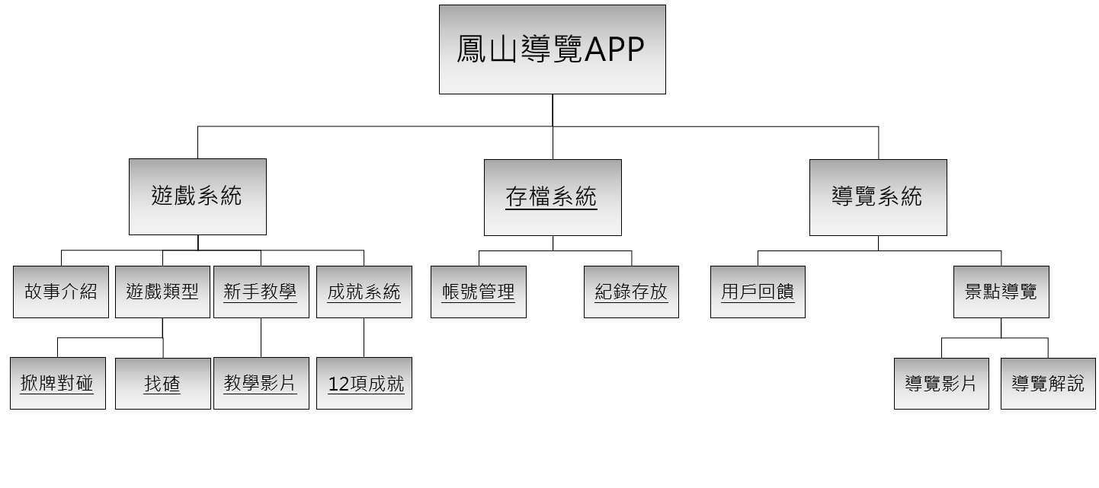
功能分解圖

Slide 13
06
需求分析

Slide 14
需求分析
1.使用者可以藉由APP來了解鳳山歷史與現況
2.使用者可以藉由導覽影片來了解鳳山歷史及文物
3.程式設計師對APP進行維護
4.假設提供意見與回饋，系統必須記錄下來
5.使用者在進入遊戲前，會先了解操作方式
6.使用者進入APP時，可選擇體驗完整遊戲內容或觀看導覽影片
7.使用者進入APP時及進入遊戲後，可以進入設定調整音樂及音效聲量
8.使用者進入遊戲後可隨時設定存檔點
9.開發團隊對遊戲內容進行發想及拍攝導覽影片

Slide 15
07
使用案例圖

Slide 16
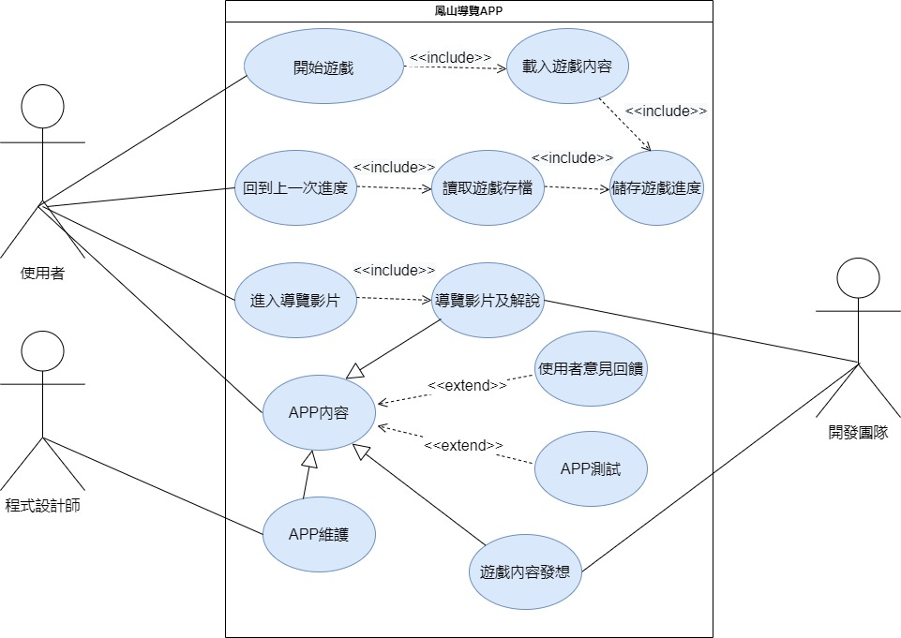
使用案例圖

Slide 17
08
使用案例說明

Slide 18
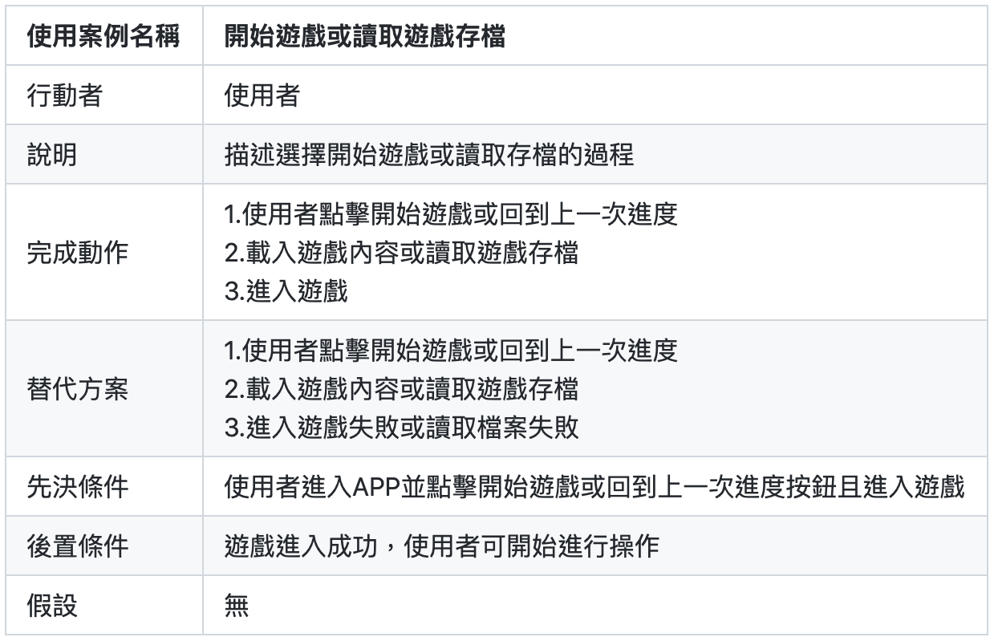
使用案例說明

Slide 19
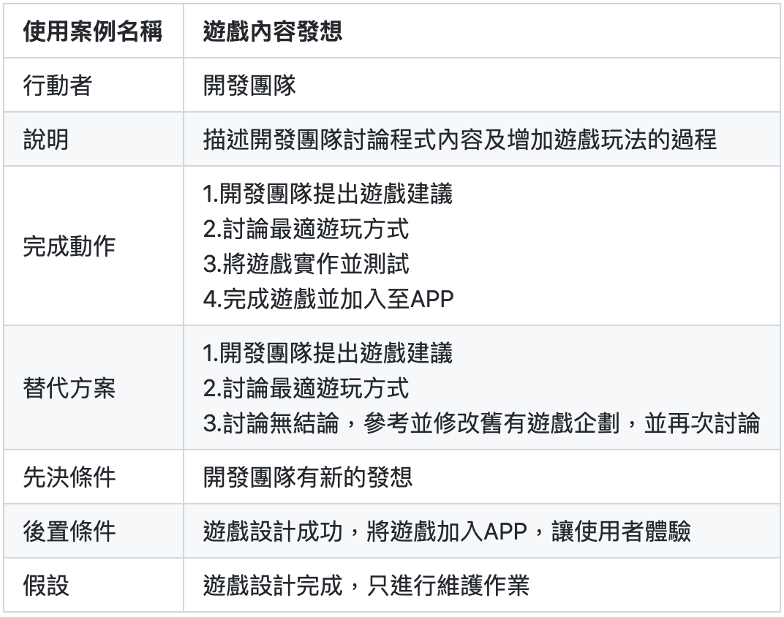
使用案例說明

Slide 20
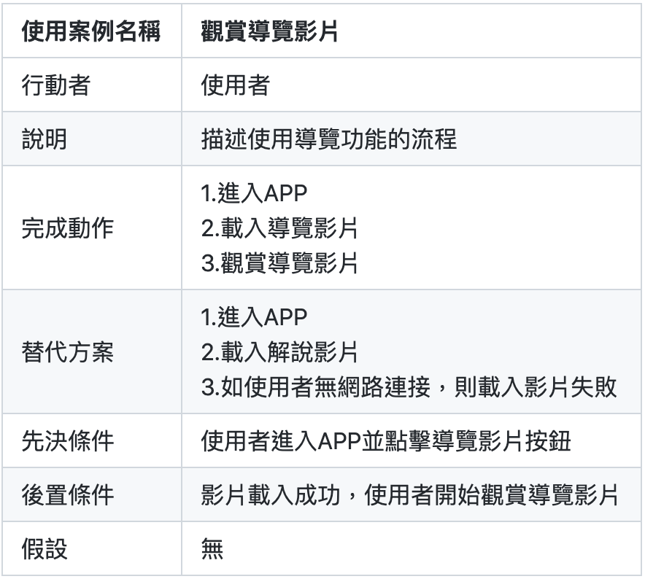
使用案例說明

Slide 21
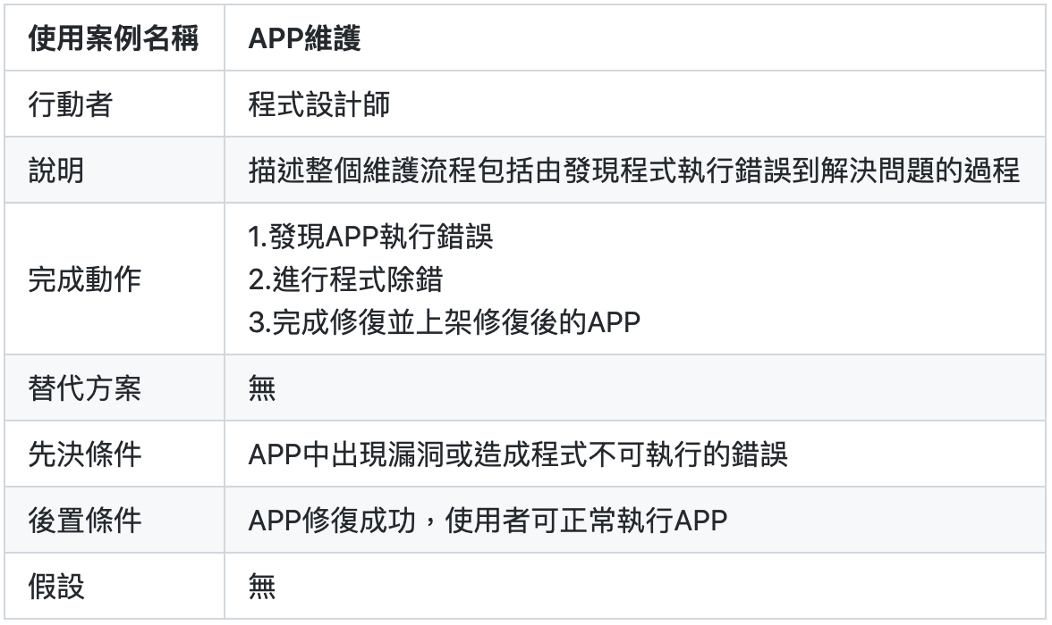
使用案例說明

Slide 22
09
系統環境圖、圖0

Slide 23
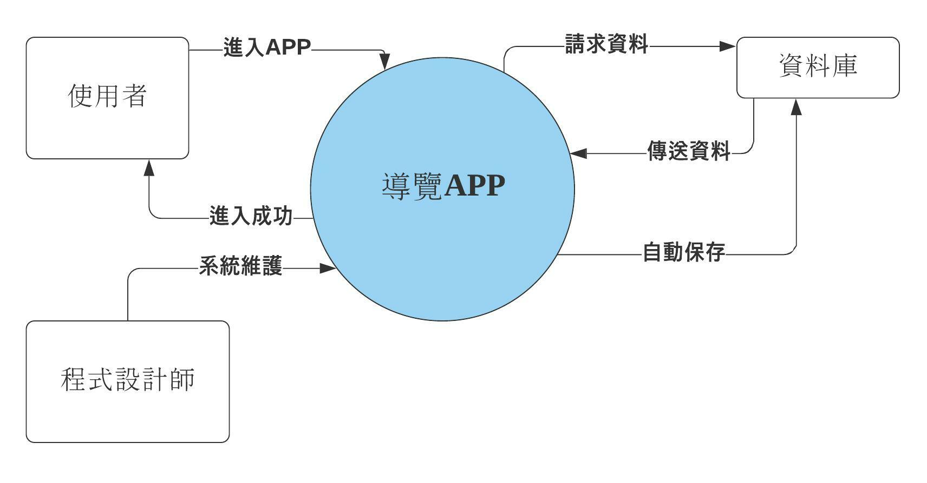
系統環境圖

Slide 24
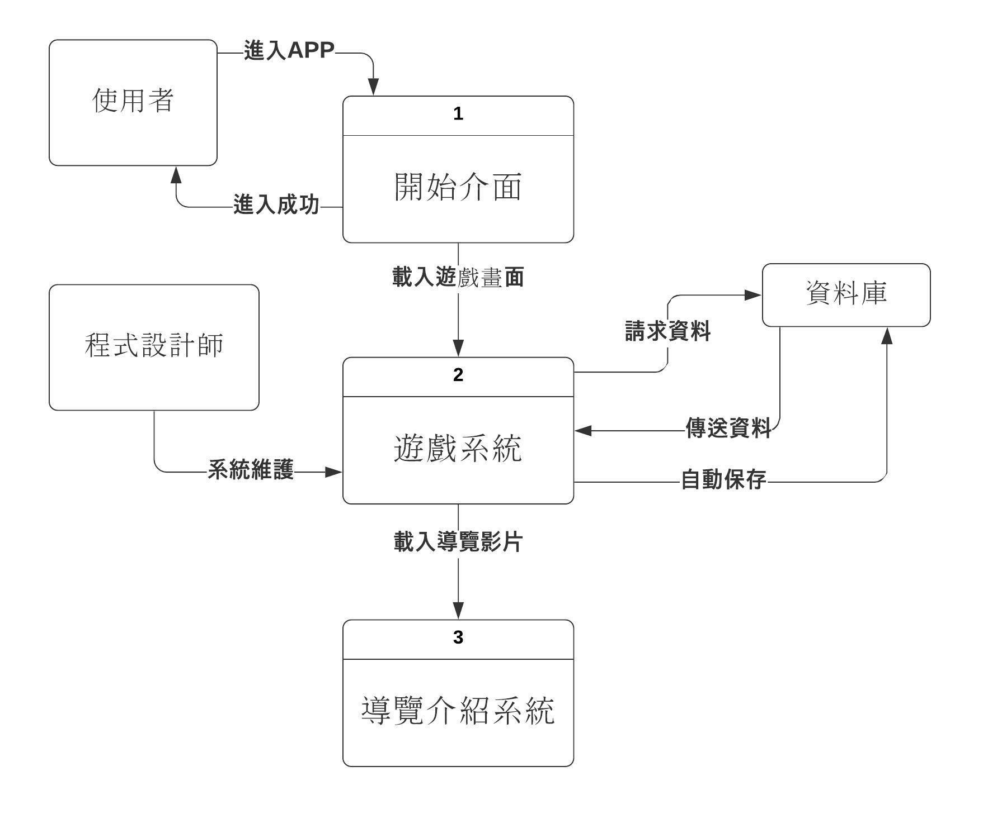
圖0

Slide 25
10
UML

Slide 26
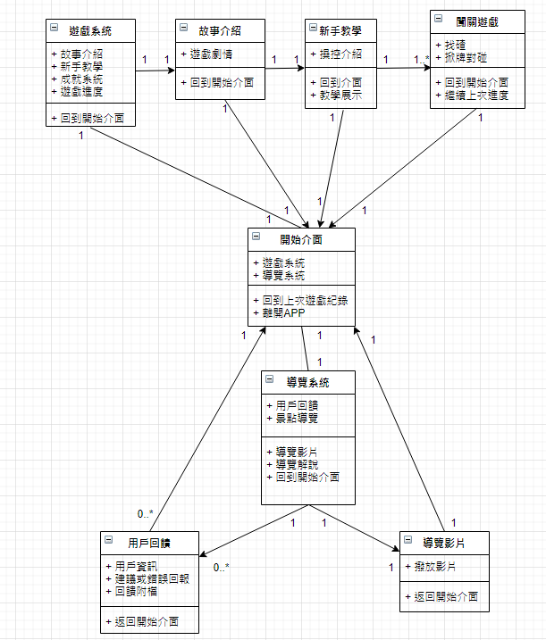
UML

Slide 27
11
循序圖、活動圖

Slide 28
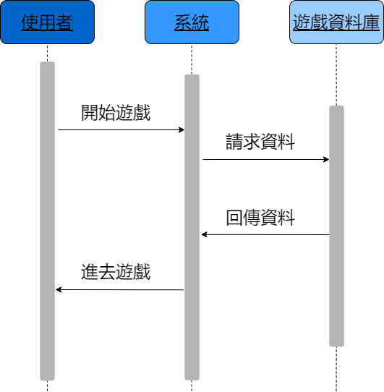
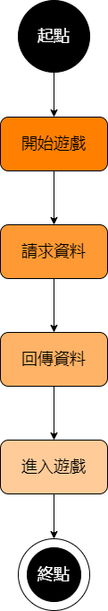
循序圖、活動圖 01

Slide 29
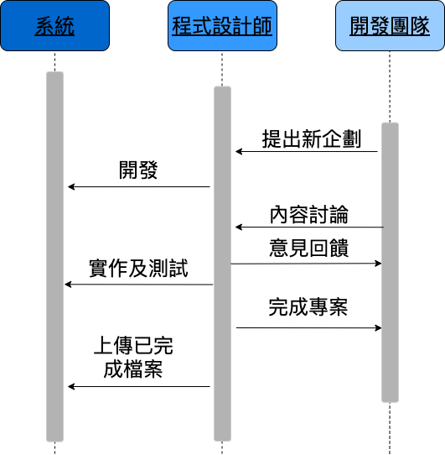

循序圖、活動圖 02

Slide 30
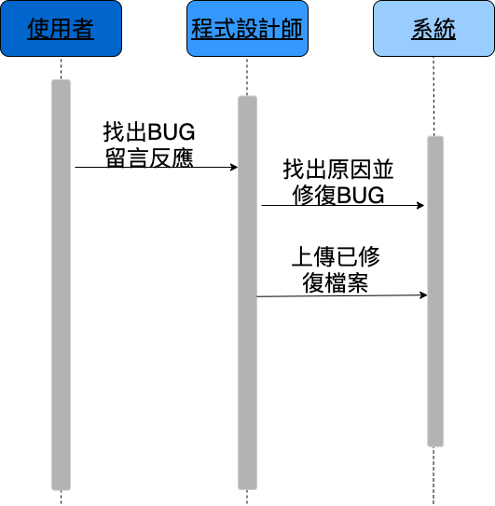
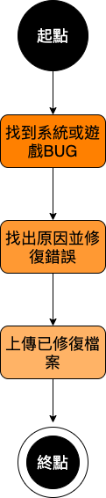
循序圖、活動圖 03

Slide 31
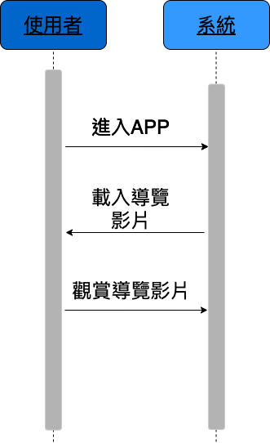

循序圖、活動圖 04

Slide 32
12
分鏡板

Slide 33
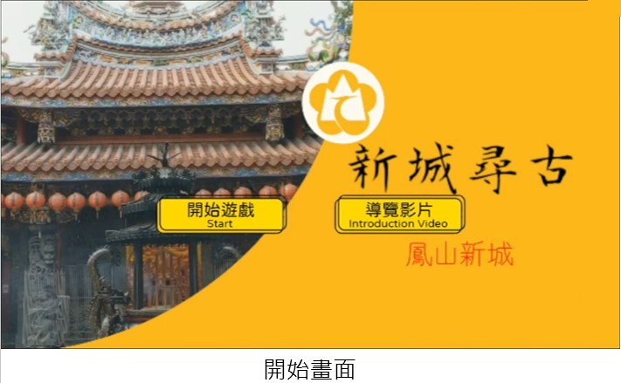
分鏡板

Slide 34
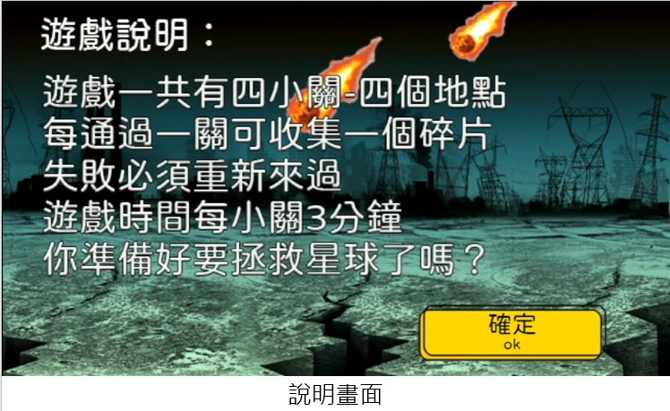
分鏡板

Slide 35
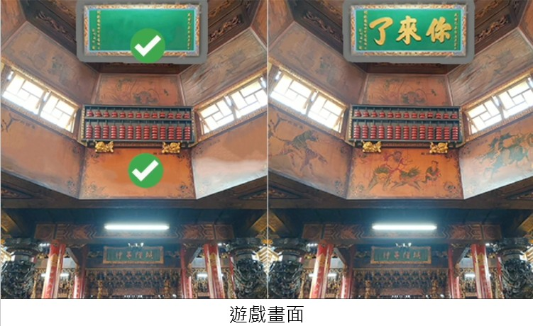
分鏡板

Slide 36
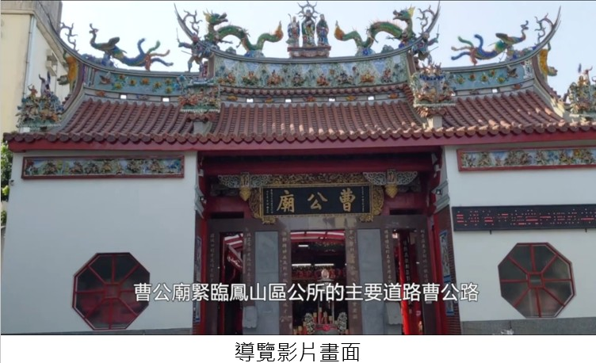
分鏡板

Slide 37
13
實體關係圖

Slide 38
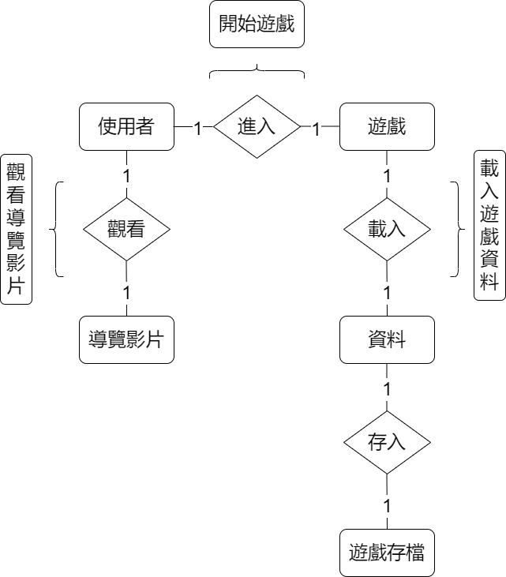
實體關係圖

Slide 39
14
示範影片

Slide 40
工作分配
任務 | 姓名
程式開發 | 許志成
實地探訪/素材收集 | 鄭育銓、黃柏瑄
影片配音 | 鄭育銓、許志成
影片剪輯 | 黃柏瑄
APP維護 | 許志成

Slide 41
參考資料
https://github.com/
https://appinventor.mit.edu/
https://app.diagrams.net/
https://staruml.io/
https://lucidchart.zendesk.com/hc/en-us/articles/207300186-Get-Started-with-Lucidchart?_ga=2.17115385.1706156966.1603353157-642846481.1603353157

Slide 42
Thank you
Powerpoint is a complete presentation graphic
package. it gives you everything you need to produce a professional-looking presentation

